Slide 1
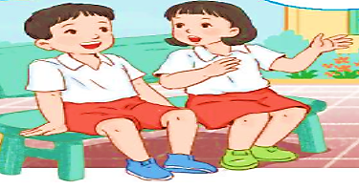
ÔN TẬP VÀ ĐÁNH GIÁ
CUỐI HỌC KÌ I
Tuần 18

Slide 2


ÔN TẬP VÀ ĐÁNH GIÁ
CUỐI HỌC KÌ I
Tuần 18
TIẾT 1 – 2

Slide 3
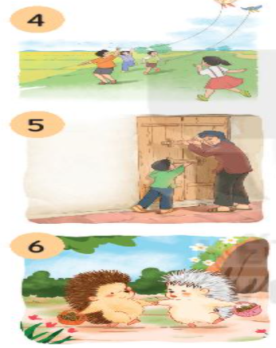
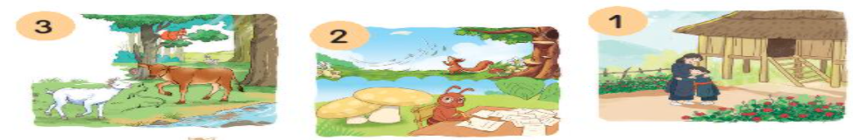


1. Nhìn tranh, nói tên các bài đã học.
a. Gọi bạn
b. Tớ nhớ cậu
c. Chữ A và những người bạn
d. Nhím nâu kết bạn
e. Thả diều
g. Sự tích hoa tỉ muội
h. Cánh cửa nhớ bà
i. Thương ông
3
2
7
6
4
1
5
8

Slide 4
2. Dựa vào các tranh vẽ ở bài tập 1, tìm từ ngữ chỉ sự vật theo mẫu dưới đây:
Từ ngữ chỉ sự vật | Từ ngữ chỉ người | - bà - Nết
 | Từ ngữ chỉ vật | - nhím nâu - cây cau - cánh cửa - dòng suối
M:
M:

Slide 5
2. Dựa vào các tranh vẽ ở bài tập 1, tìm từ ngữ chỉ sự vật theo mẫu dưới đây:
- chỉ người
- chỉ sự vật
- chỉ người
- chỉ sự vật

Slide 6
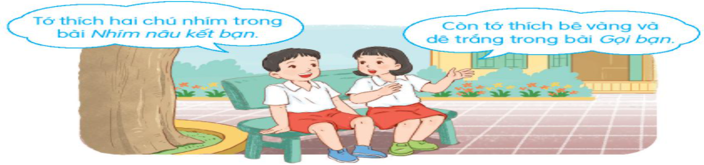
3. Đọc lại một bài đọc em thích, nêu chi tiết, nhân vật hoặc hình ảnh trong bài khiến em nhớ nhất.

